Slide 1

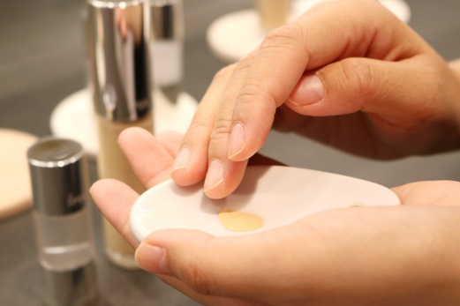

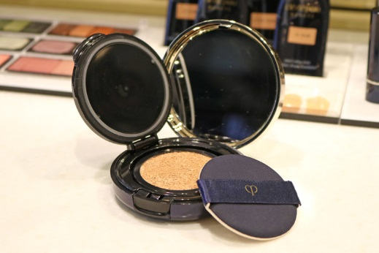
1103-1
トップ ＞ 記事一覧 ＞ずっとしっとり！乾燥が気になる季節のファンデーション、教えます♪
ずっとしっとり！乾燥が気になる季節のファンデーション、教えます♪
2018.11.03
NEW
商品紹介
＜大丸東京店＞
化粧品売場 サブマネジャー
小沢
どんどん寒くなるこの時季、「そろそろ肌の乾燥が気になる…」という方も多いのでは？特にメイクアップの土台となるファンデーションには、冷たい外の空気の中でもしっとり感を持続するうるおいと、暖房の効いたオフィスや部屋の中では崩れないカバー力を期待したいですよね。
そこで今回は、私がおすすめする冬向けファンデーションをご紹介しちゃいます♪
クッションファンデのイメージを変えた実力派！
〈クレ・ド・ポー ボーテ〉タンクッションエクラ SPF25・PA＋＋＋(12g)税込9,720円
今や、いろいろなブランドから登場しているクッションファンデ。けれど、ベタベタして崩れやすいイメージがあって、実はちょっと苦手でした。そんな私のイメージを打ち破ってくれたのが〈クレ・ド・ポー ボーテ〉の「タンクッションエクラ」。べたつき感がないのに肌なじみがよく、仕上がりはうるおったツヤ肌に。崩れにくいのにうるおい感が長時間続く、優秀ファンデなんです♪

Slide 2
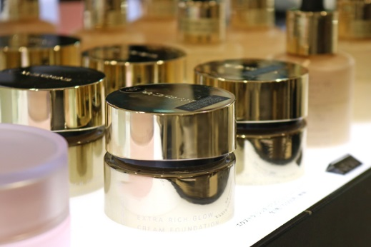
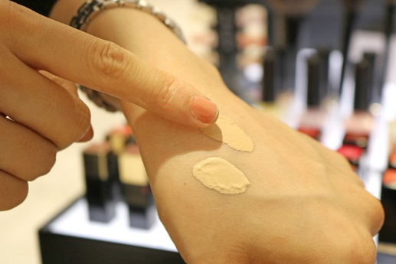
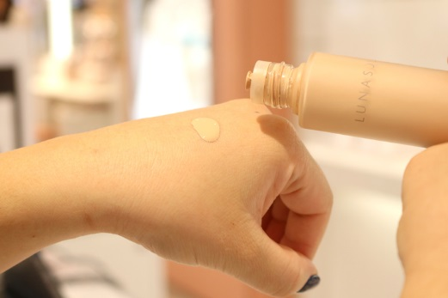
1103-2
日本産の保湿成分を12種類配合したリッチなクリームファンデ。
〈スック〉エクストラ リッチ グロウ クリーム ファンデーション SPF15・PA＋＋(004のみSPF13・PA＋＋)(30g)税込10,800円
口コミサイトや美容雑誌などで話題なのが〈スック〉のこちらのファンデーション。こっくりしたテクスチャーのクリームタイプで、ツバキ種子エキスやユズ果皮エキスなどの保湿成分がたっぷり配合されています。メイク後もうるおい感が長く続き、冷たい外気やエアコンの風も気にならない！のびがいいのにカバー力が高いことも魅力。これからの季節、ますます頼ってしまいそうな存在です♡
軽やかな仕上がりだけど、乾燥対策できるリキッドファンデ。
〈ルナソル〉グロウイングウォータリーオイルリクイド SPF25・PA＋＋(CLのみSPF18・PA＋＋)(30mL)税込5,400円
自宅で過ごす日や気軽なお出かけの日にはメイクもカジュアルにしたい、けれど乾燥対策はしっかりしたい…。そんな時におすすめなのが、〈ルナソル〉の「グロウイングウォータリーオイルリクイド」。3種のオイルが配合されたリキッドファンデで、軽やかな感触ながら美容液のように肌を包み込んでくれます♪ほんのりツヤ感のある肌に仕上がることもうれしい♡

Slide 3
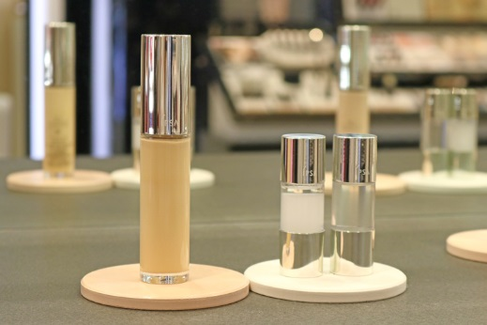
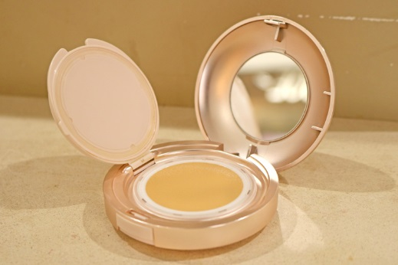
1103-3
自分でオイルをプラスする、新発想のファンデーション。
〈イプサ〉リテクスチャリング ファウンデイション SPF25・PA＋＋(25mL)税込4,860円、クリエイティブ オイル(左からエアリ―ホワイト、シアーゴールド)(15mL)税込2,700円
同じくオイル使いでも、〈イプサ〉の「リテクスチャリングファウンデイション」は、ファンデに自分でオイルをプラスする、という新発想のアイテム。投入する「クリエイティブ オイル」も2種類用意されていて、シアーゴールドはファンデーションに1滴落とすだけでしっとり感を演出し、仕上がりのツヤ感もナチュラル♡肌タイプがオイリーな人には、さらりと仕上がるエアリーホワイトを。
みずみずしい仕上がりが魅力！時短メイクにも役立つジェルファンデーション。
〈ポール ＆ ジョー〉エクラタン ジェル ファンデーション Ｎ SPF25・PA＋＋(12g)税込6,264円／セット価格
こちらも軽めにメイクを仕上げたい時におすすめしたい、〈ポール ＆ ジョー〉のジェルファンデ。水系成分を約80％配合していて、まるで水のヴェールで肌を包むようなつけ心地。スポンジに取るとリキッド状に変化して軽やかにのび、肌の色ムラもさりげなく飛ばしてくれます。簡単にきれいな素肌を演出してくれる、時短アイテムとしても頼もしい一品です♪

Slide 4


1103-4
スキンケアもさることながら、乾燥対策にはベースメイクへのこだわりも大切！自分好みのファンデーションで、これからの季節もうるおい肌をしっかり守りましょう♪
#乾燥対策
#クレドポーボーテ
#スック
#乾燥対策
#クレドポーボーテ
#スック
#ルナソル
#イプサ
#ポール＆ジョー
#ファンデーション
#クッションファンデーション
#クリームファンデーション
#リキッドファンデーション
#ジェルファンデーション
#ルナソル
#イプサ
#ポール＆ジョー
#ファンデーション
#クッションファンデーション
#クリームファンデーション
#リキッドファンデーション
#ジェルファンデーション

